Slide 1
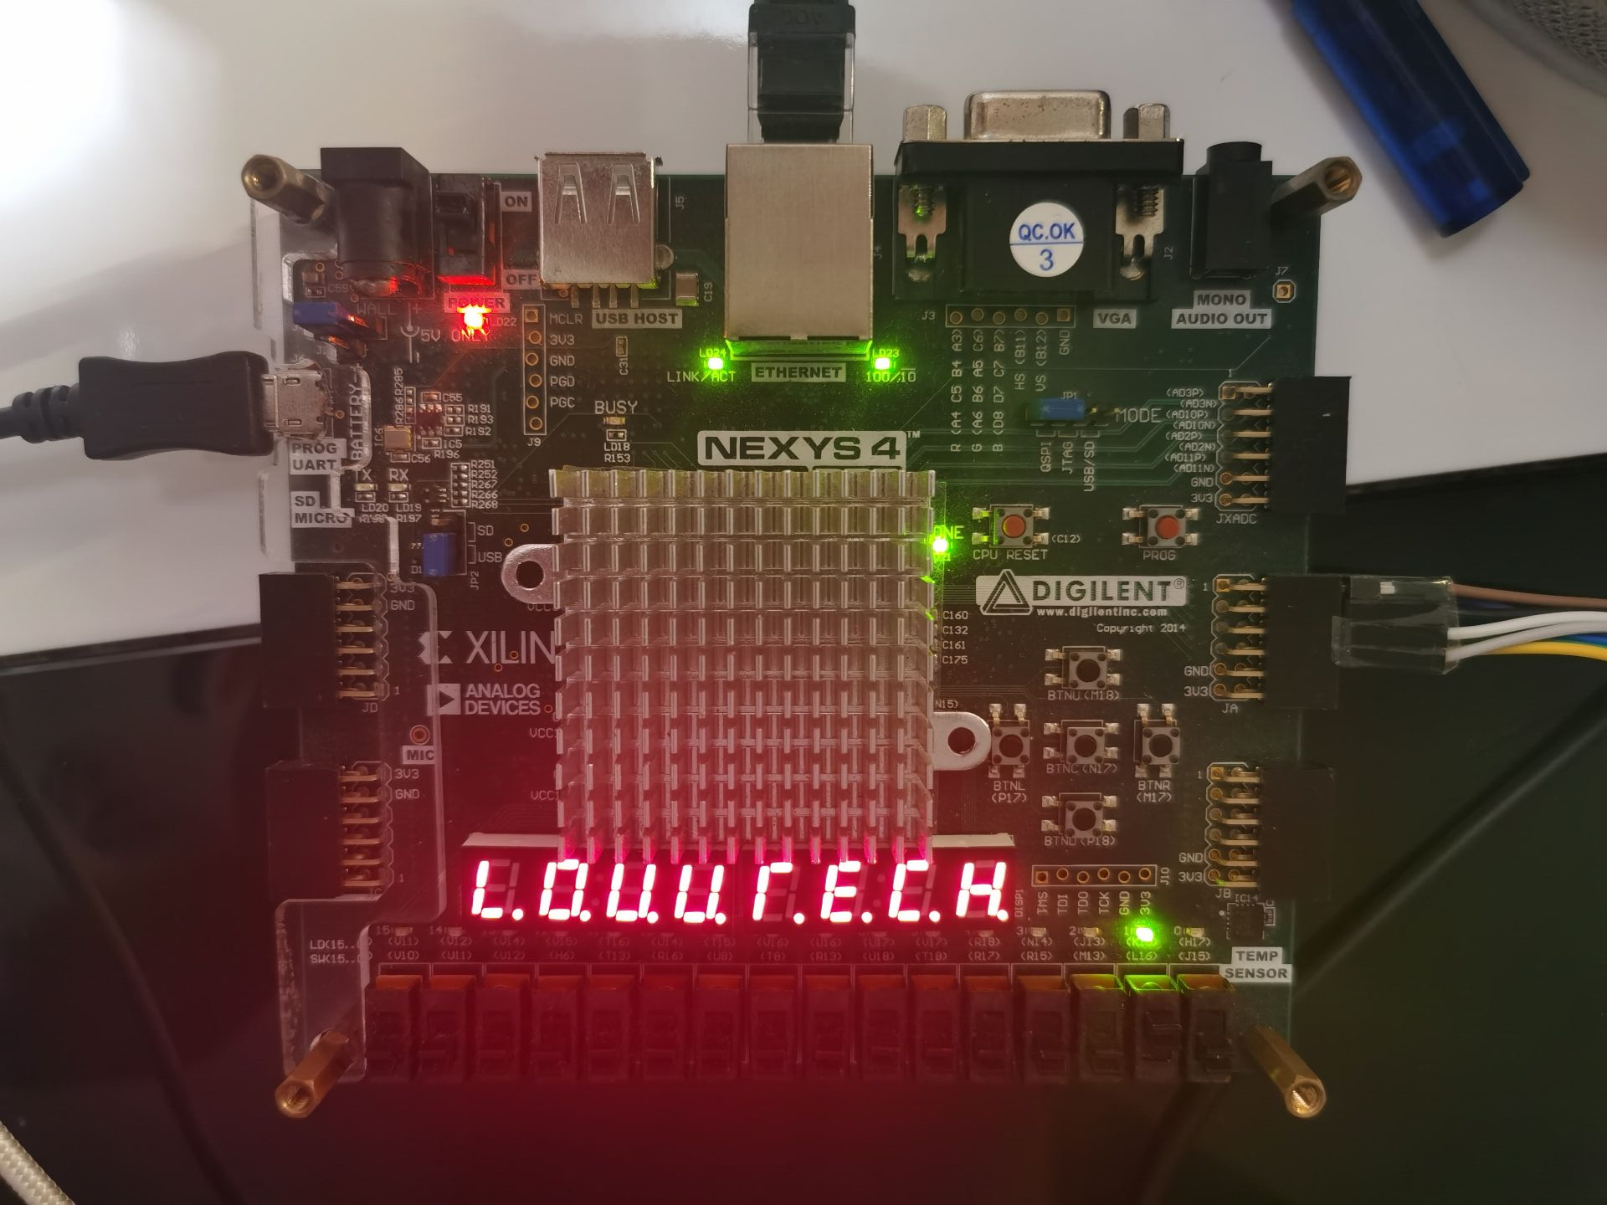
基于RISC-V架构的身份识别系统实现
RISC-V子赛题2
队伍名：LowTech
队伍号：ALN114318

Slide 2
答辩及展示内容：
技术路线
LowRISC搭建及外设添加
身份证号及人脸识别实现方式

Slide 3
技术路线
使用基于Rocket核的开源项目LowRISC实现在RISC-V核上运行Linux（Debian）
FTP(vsftpd)和图像显示(cacaview)基于Debian实现
为LowRISC添加PMOD和数码管外设,分别用于输出八位逻辑字样RISC-V和显示队伍名
基于数字统计特征的身份证号识别器
基于局部二值模式的人脸识别器

Slide 4
作品简介
1.完成LowRISC平台测试和搭建
分别尝试了使用buildroot和使用预编译二进制+系统包的方式对LowRISC0.6RC4和0.7RC2进行了测试和比较.最后选择了综合性能及稳定性较好的0.6RC4版本作为作品平台.

Slide 5
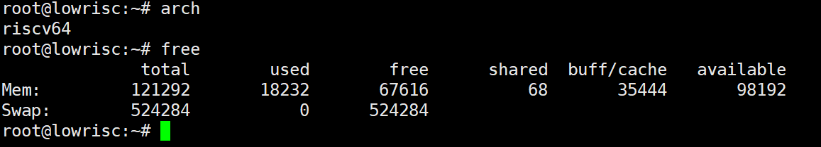
作品简介
1.完成LowRISC平台测试和搭建

Slide 6
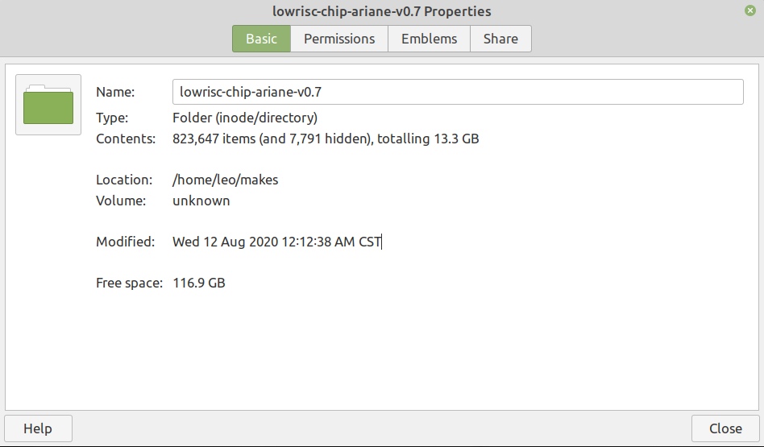
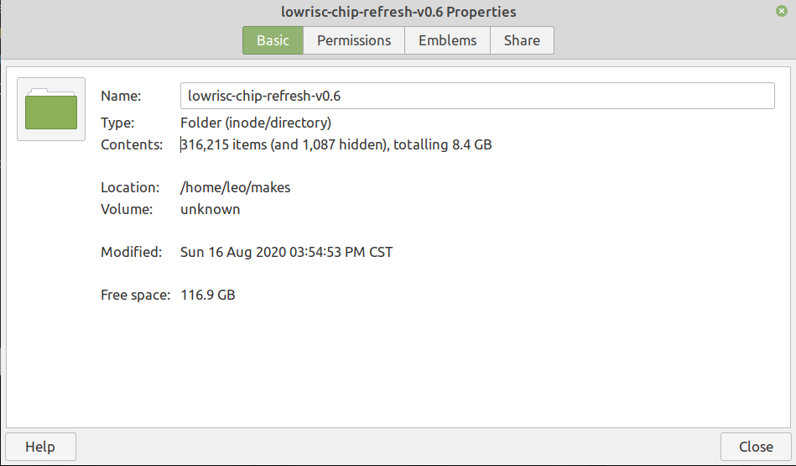
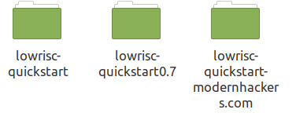
作品简介
1.完成LowRISC平台测试和搭建
工作目录——记录了我们从初见LowRISC,到和LowRISC”友好相处”的历程

Slide 7
作品简介
2.对LowRISC软核进行修改,添加外设
通过使用System Verilog语言在LowRISC外设模块(periph_soc.sv)中写出目标功能,并在核心顶层调用(chip_top.sv),实现PMOD和数码管的自定义功能实现.

Slide 8
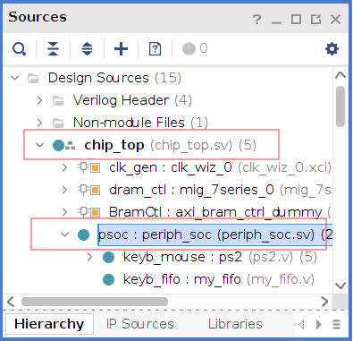
作品简介
2.对LowRISC软核进行修改,添加外设
1. 在vivado中进行设计综合,生成比特流,通过内置Hardware Manager写入比特流测试可用性
2. 通过Makefile命令:make cfgmem/make program-cfgmem将比特流写入QSPI Memory
已开源:
https://github.com/Loow-Teech/lowrisc-chip

Slide 9
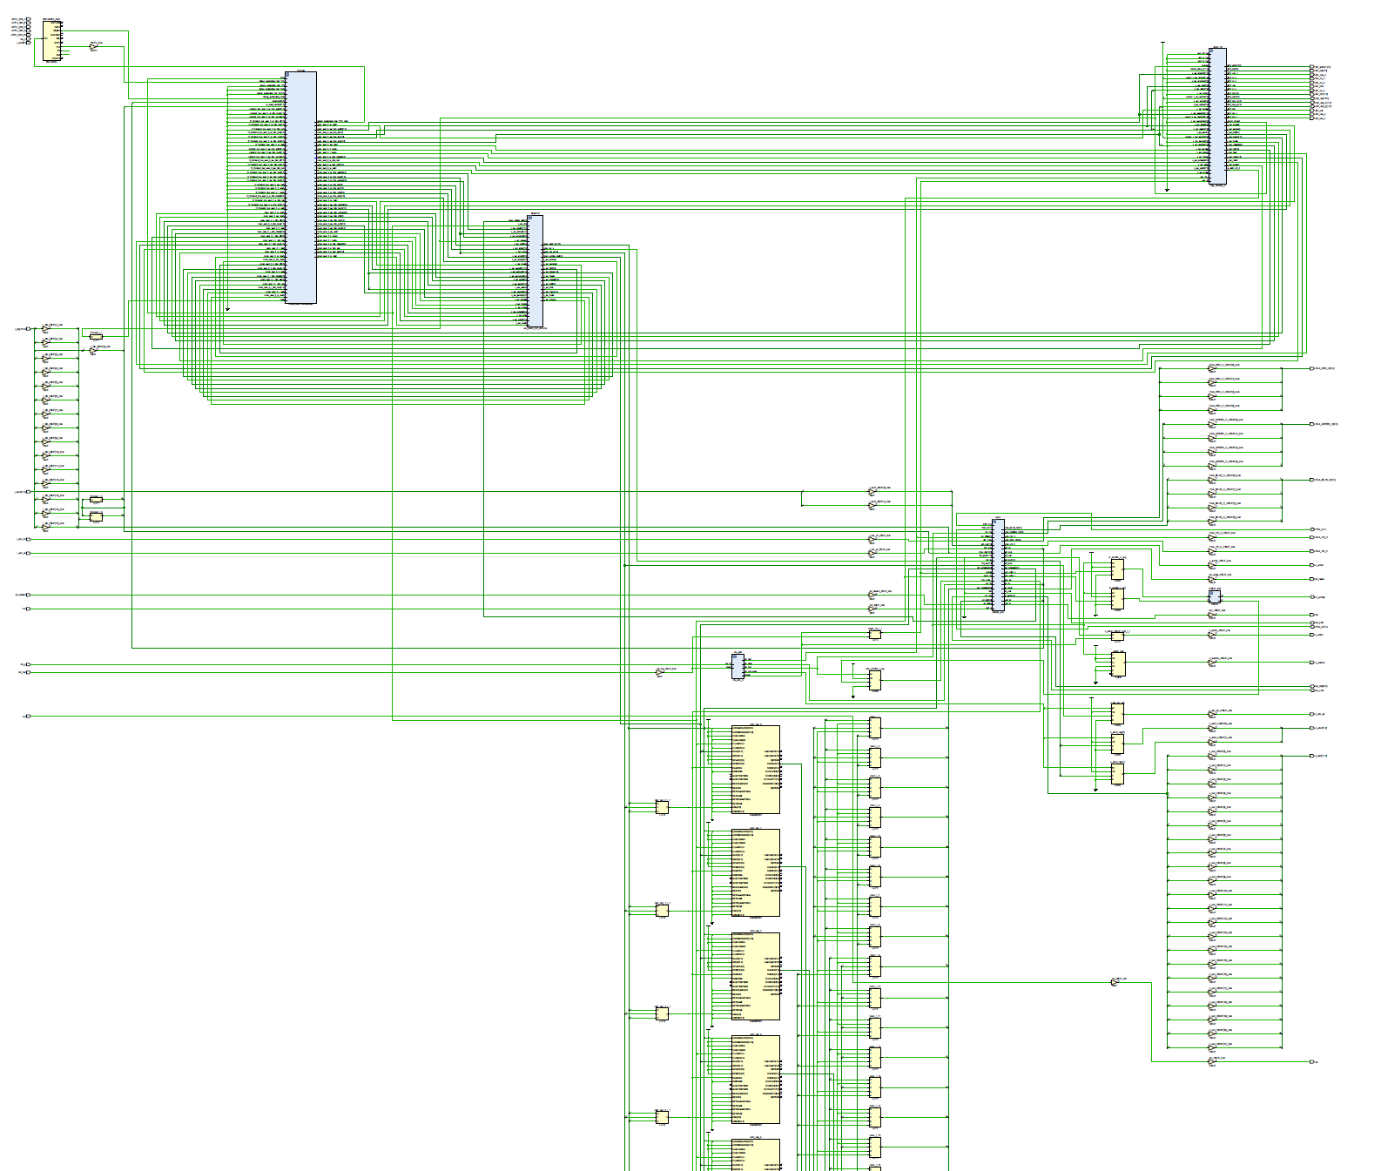
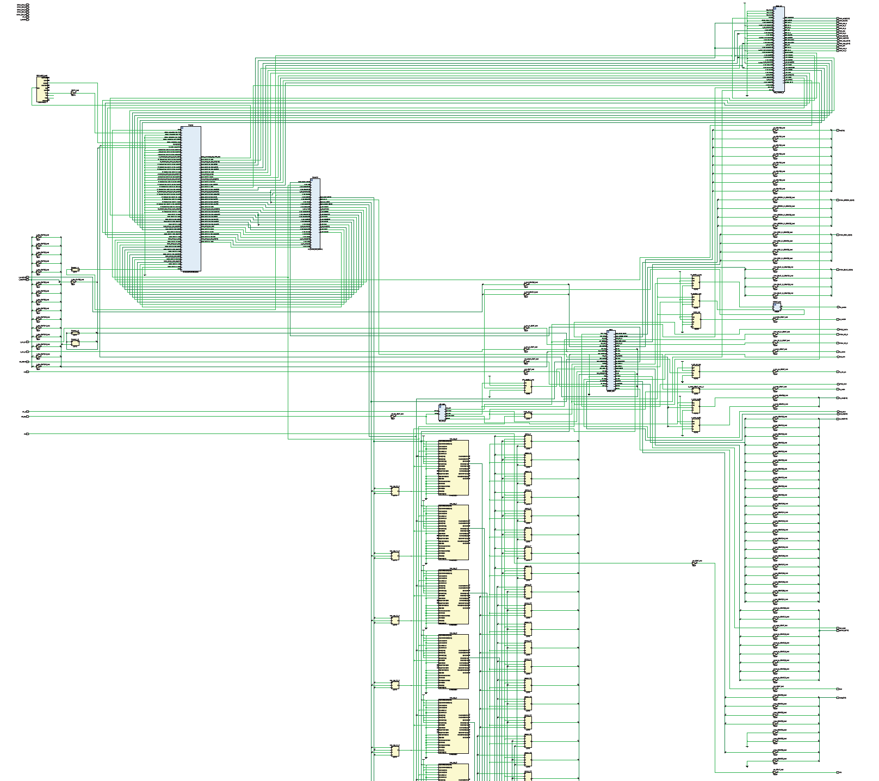
作品简介
2.对LowRISC软核进行修改,添加外设
Original LowRISC Core
Modified LowRISC Core

Slide 10
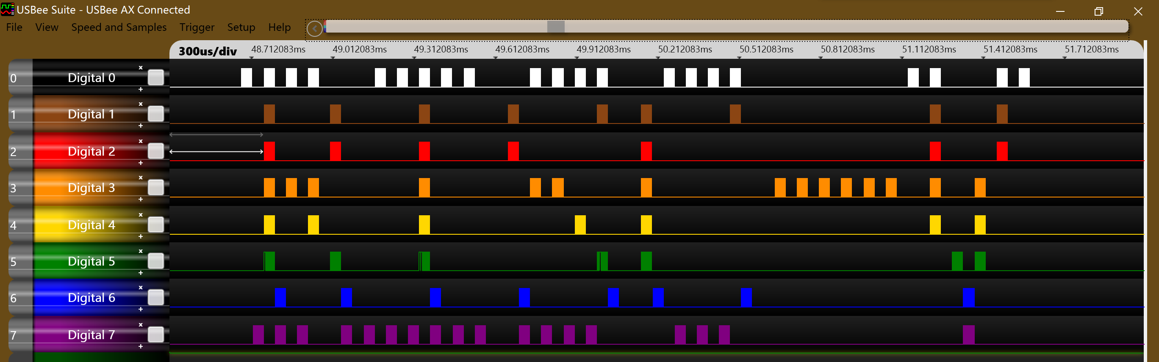
作品简介
2.对LowRISC软核进行修改,添加外设

Slide 11
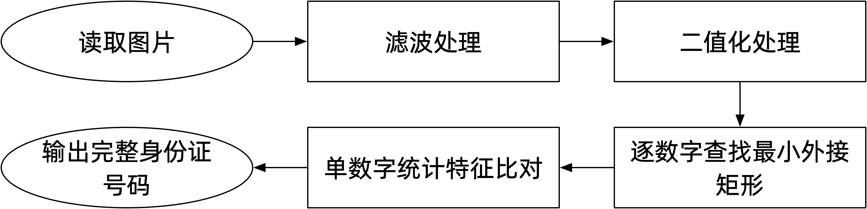
4.基于OpenCV(C++)的身份证号识别系统构建原理讲解
实现原理：

Slide 12
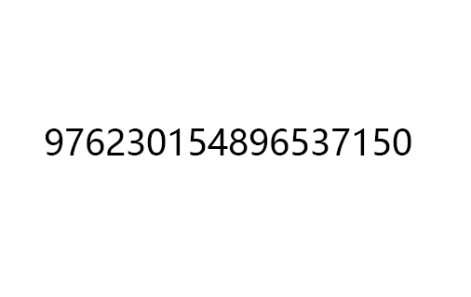
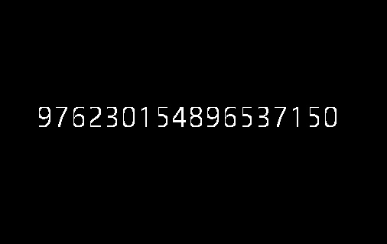
图像预处理：
尺度缩放
二值化处理
颜色反转

Slide 13
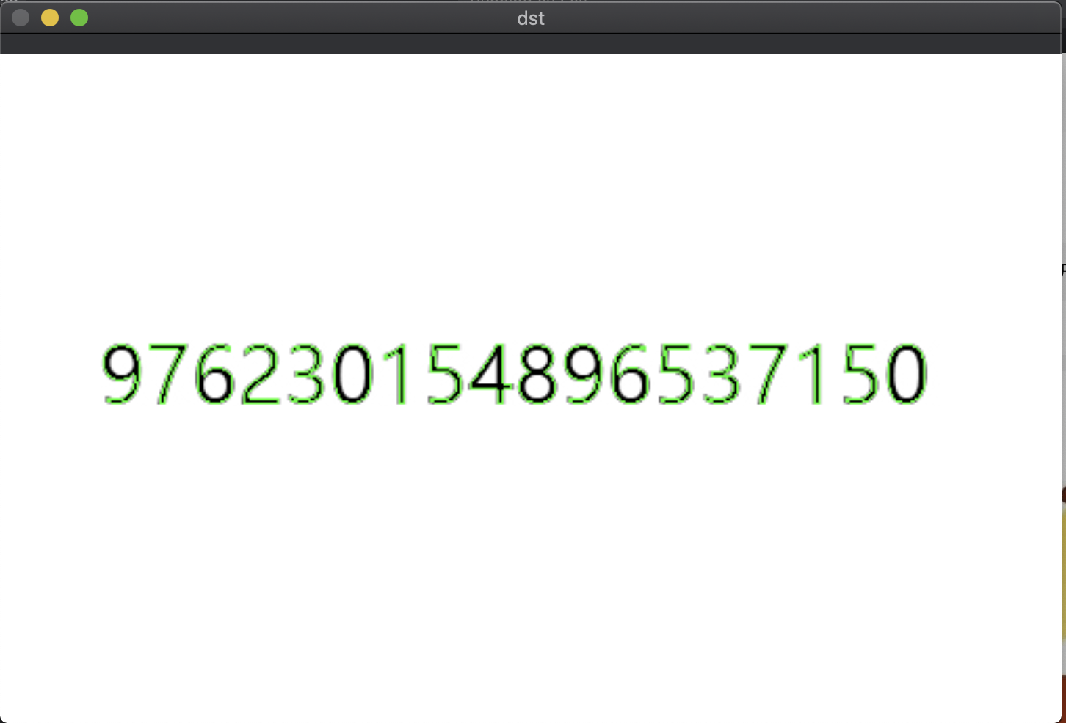
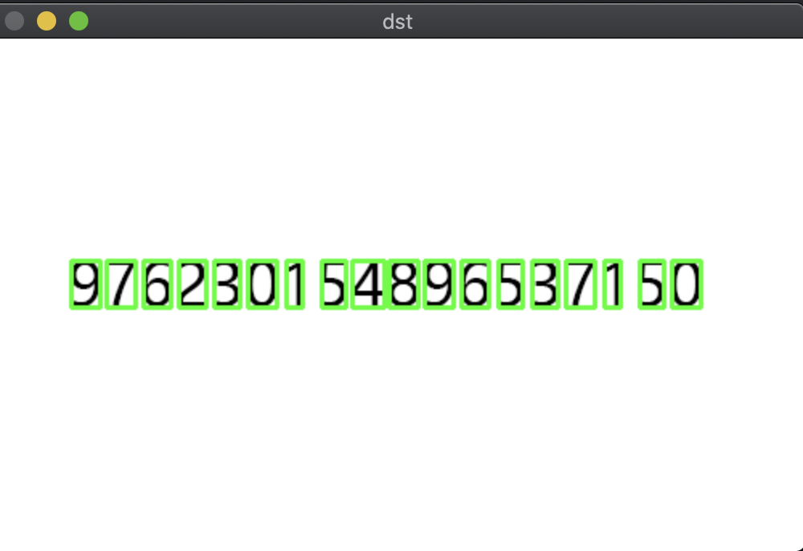
数字分割：
查找所有轮廓
查找最小外接矩形

Slide 14
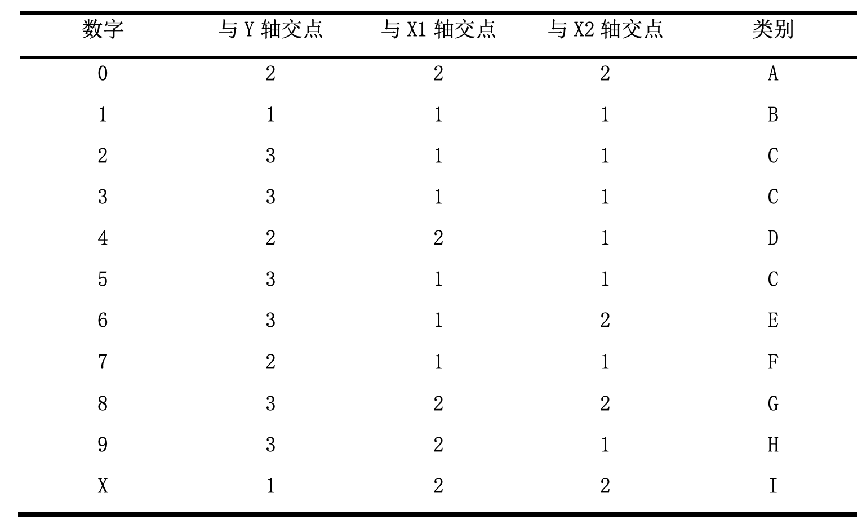
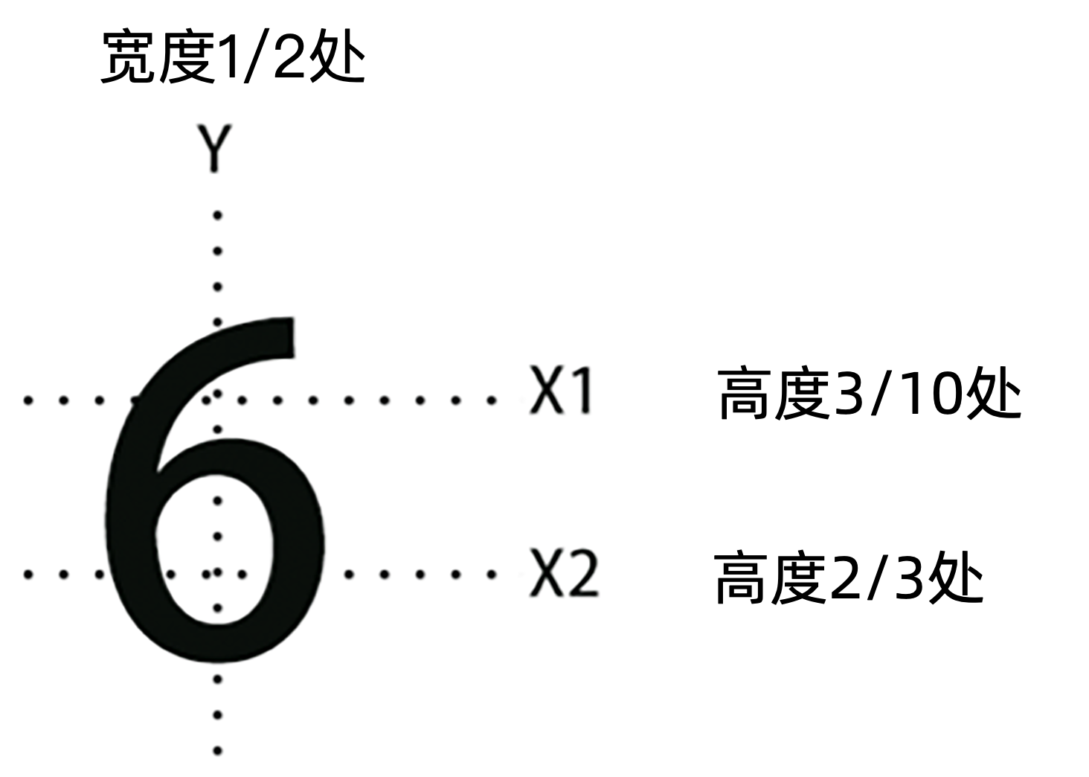
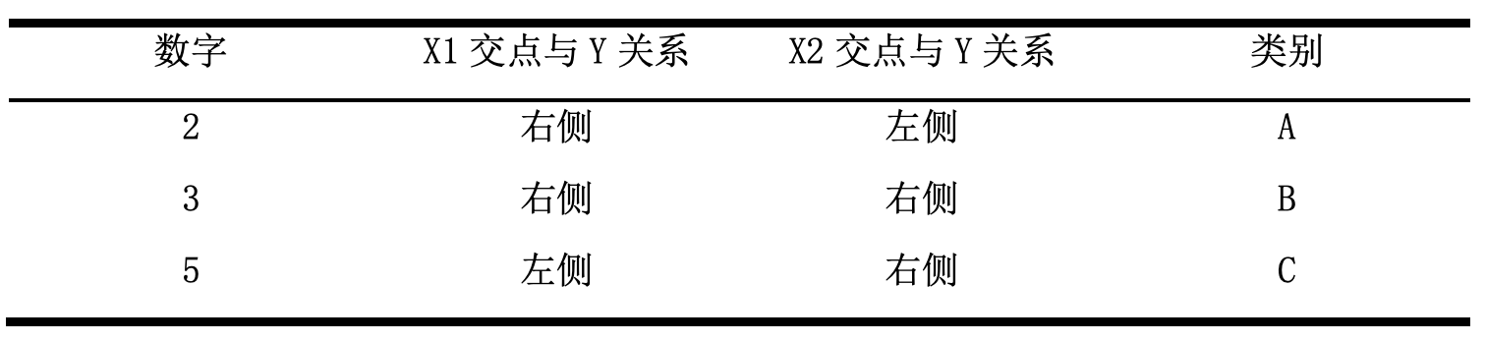
数字特征统计表
单数字特征识别比对：

Slide 15
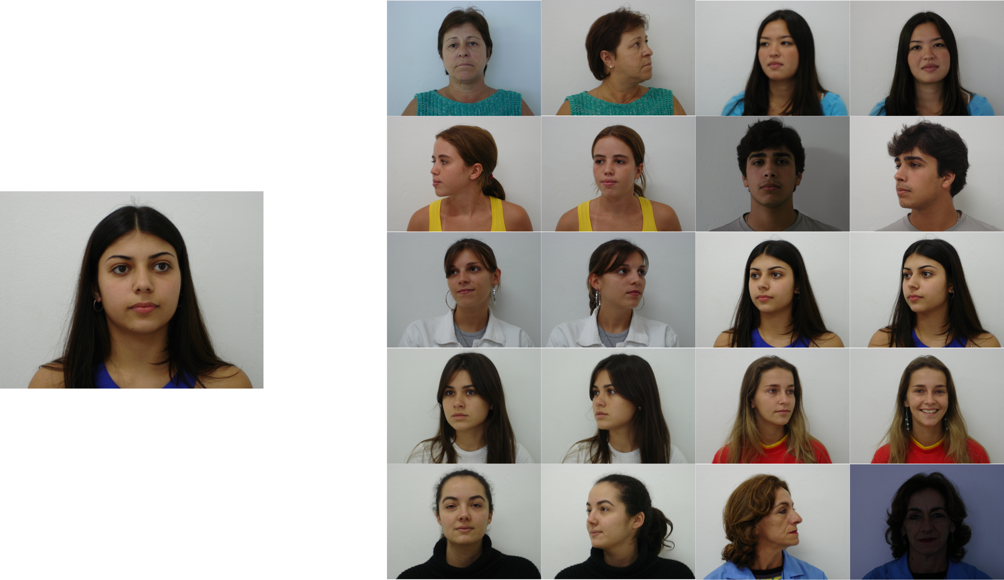
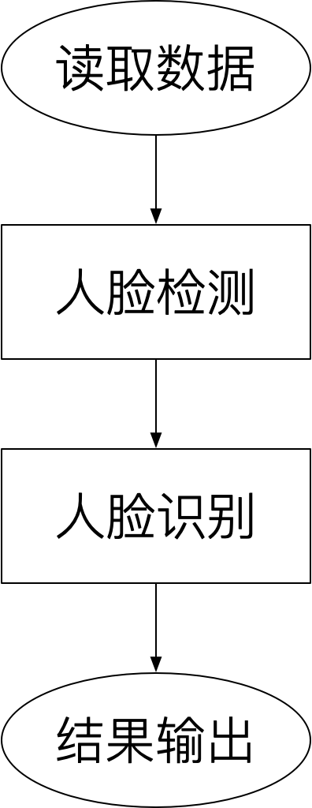
5.基于OpenCV(C++)的人脸识别系统构建原理讲解

Slide 16
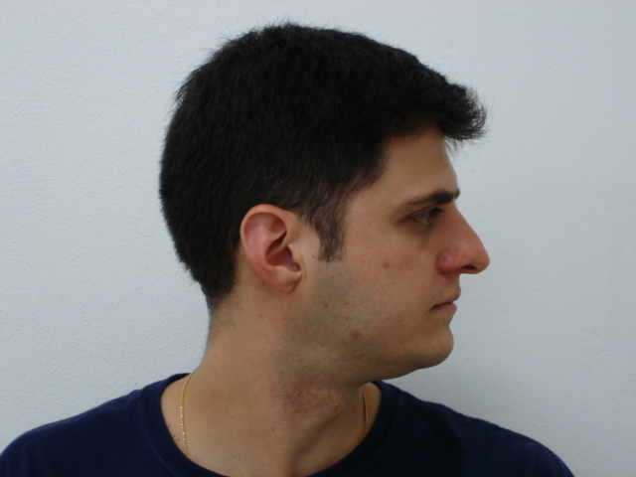

人脸检测： ROI提取
(1) 基于预训练神经网络模型 (Resnet+SSD+Caffe)
(a) s01_06.jpg
(b) detected.jpg
时间耗费：40s-2min /张

Slide 17
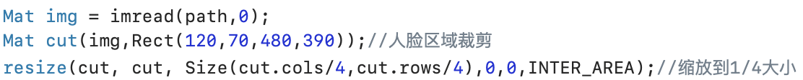
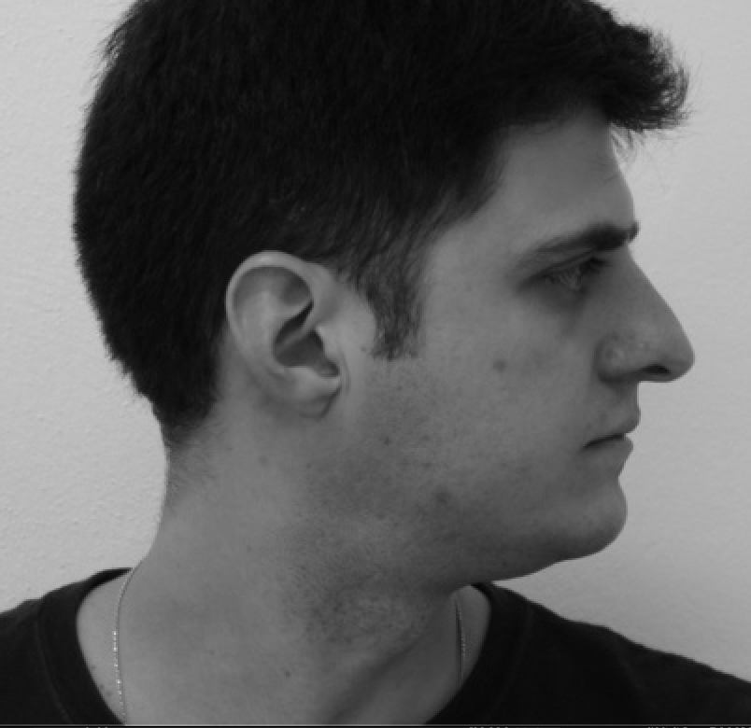
人脸检测： ROI提取
(2) 图像截取
最简单的方法往往是最有效的。
——鲁迅

Slide 18
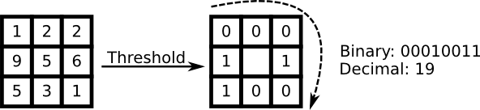
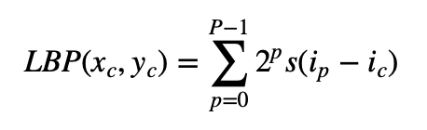
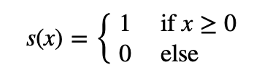
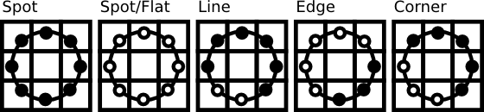
人脸识别：基于局部二值模式(LBP)算法
多为整数计算，效率高
对光照特征有较高的鲁棒性
Source: https://docs.opencv.org/master/da/d60/tutorial_face_main.html

Slide 19
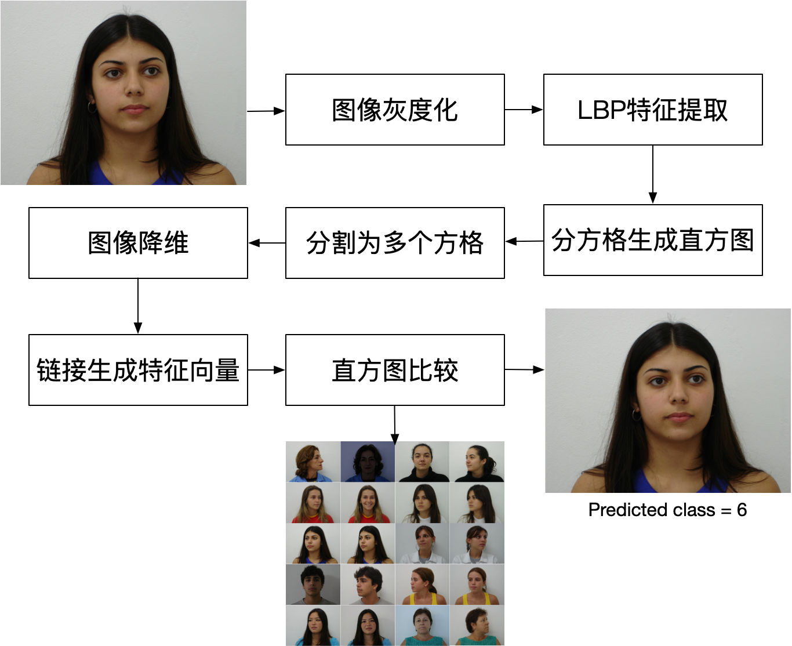
人脸识别：基于局部二值模式(LBP)算法

Slide 20
所有项目成果已发布至本队Github仓库
https://github.com/Loow-Teech
lowrisc-chip: 增加外设后的LowRISC
human-face-identification-on-RISC-V-arch:人脸识别项目包
number-identification-on-RISC-V-architecture:身份证号识别项目包
8bit-PMOD-logic-output:使用Instant SoC实现的PMOD输出和数码管显示(初赛成果)
libopencv-riscv:交叉编译的OpenCV库

Slide 21
请各位评委交流指正!

